Slide 1
Projet de territoire 2021/2024
Apprendre, s’épanouir, se transformer
Circonscription de Meulan

Slide 2
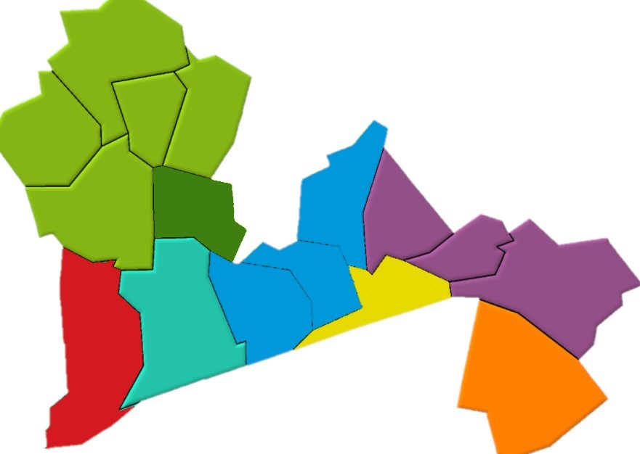
EP Léopold Bressac
EP Sailly
EP Brueil
EP Montalet
EP Jambville
8 TERRITOIRES
7
LAINVILLE
JAMBVILLE
MONTALET
SAILLY
EE Marie Curie
EM Les Groux
EP Les Appentis Bouillons
EP Tessancourt
EP Charlotte Vidal
GAILLON
BRUEIL
OINVILLE
TESSANCOURT
HARDRICOURT
EVECQUEMONT
VAUX SUR SEINE
MEZY
MEULAN
EP Jeanne Couvry
EP Corneille
EE Molière
EM La Fontaine
JUZIERS
GARGENVILLE
EE Jean Jaurès
EE La Source
EP La Garenne
EM Jean Jaurès
EM Joseph Kosma
EM Françoise Dolto
EM Jacques Prévert
EM Chemin Vert
EE Louis Pasteur
EP Paradis
EM Paul Valéry
EM Les Bois
VERNEUIL SUR SEINE
EP Les Bergeronnettes
EP Marcel Lachiver
EP Les Quatre Vents
EE Les Sergenteries
EM Le Parc

Slide 3
Qu’est-ce qu’un projet de territoire ?
Un projet de territoire est un outil évolutif et partenarial qui définit les priorités éducatives et fixe le cap pour la communauté éducative.
Parents
QUI ?
Associations
Collectivités
ECOLES
Périscolaire
Autres

Slide 4
CONSTRUIRE UN PROJET DE TERRITOIRE, C’EST ….
Se documenter, analyser, réfléchir ensemble, collaborer, dialoguer, planifier, fixer des objectifs, penser avec le numérique, mutualiser, partager, s’ouvrir sur l’extérieur et à la culture….

Slide 5
LE PROJET DE TERRITOIRE S’INSCRIT DANS LES AXES DU PROJET ACADEMIQUE
Objectif 10
Cet objectif est le vôtre…

Slide 6
LES ETAPES D’ELABORATION DU PROJET DE TERRITOIRE
Mise en œuvre du projet de territoire
Etape 1
Diagnostic au regard des axes et objectifs du projet académique
Etape 2
Définition des indicateurs et des marqueurs pour atteindre les objectifs et la cible
Etape 3
Elaboration du plan d’actions => Elaboration des « fiches marqueurs »

Slide 7
QUELLE STRUCTURE POUR CHAQUE AXE ?
Les piliers sont la colonne vertébrale du projet académique sur lesquels s’appuient 3 axes
3 PILIERS : APPRENDRE, S’EPANOUIR, SE TRANSFORMER
AXE 1
DES DYNAMIQUES RENOUVELEES AU CŒUR DES APPRENTISSAGES
Objectif 1
S’épanouir dans les apprentissages
DES LEVIERS
marqueur
Soutenir l’exigence de la réussite et de la maîtrise des fondamentaux
Accueillir les élèves dans une école stimulante, sécurisante
Evaluations GS, CP, CE1, 6ème
Continuité des apprentissages en inter-cycles et inter-degrés
Maternelle/CP – CM2/6ème : des continuums approfondis
Fondamentaux mathématiques et français
Stimuler l’innovation pédagogique et numérique
Rendre les apprentissages accessibles à tous
Objectif 2
marqueur
Objectif 3
Pour chaque axe, trois objectifs.
Pour chaque objectif, une cible à atteindre est déterminée.
AXE 2
Les marqueurs sont des projets, des initiatives propres à l’école ou au territoire en réponse aux objectifs ciblés. Ils sont réfléchis et construits en équipe en s’appuyant sur les forces du territoire.
AXE 3
Les leviers sont des outils qui permettent de mettre en œuvre les orientations ministérielles, académiques ou départementales.

Slide 8
ETAPE 1 : ETABLIR UN DIAGNOSTIC POUR DEFINIR LES PRIORITES
Quelles sont les pratiques de classe, les outils, les dispositifs que nous souhaitons maintenir ?
Quelles sont les caractéristiques de la population scolaire ?
(ex : fréquentation garderie, étude, cantine, activités périscolaires……).
Que prendre en compte prioritairement pour construire le projet de territoire ?
Etablir un diagnostic, c’est rechercher des informations et se poser des questions
Qu’est ce qui, dans nos pratiques de classe, de cycle, d’école est à renforcer, diffuser et faire évoluer ?
Quels sont les partenaires sur lesquels nous pouvons nous appuyer ?
Quel partenariat peut, ou doit être développé ?
Quels sont les résultats de nos élèves ?

Slide 9
DU DIAGNOSTIC AUX INDICATEURS
AXE 1 / DES DYNAMIQUES RENOUVELEES AU CŒUR DES APPRENTISSAGES
OBJECTIF 1
S’épanouir dans les apprentissages
OBJECTIF 2
Stimuler l’autonomie, la persévérance
et l’engagement
OBJECTIF 3
Accompagner le parcours des élèves
LES CIBLES
Soutenir l’exigence de la réussite et la maîtrise des fondamentaux
Accueillir les élèves dans une école stimulante, sécurisante
Stimuler l’innovation pédagogique et numérique
Rendre les apprentissages accessibles à tous
Devenir autonome dans et hors la classe
Développer l’estime de soi et la persévérence
Comprendre et agir dans le monde
S’engager dans des apprentissages motivants
Soutenir et encourager l’ambition scolaire
S’engager dans une orientation active
Explorer en confiance les voies possibles pour réussir sa poursuite d’études ou son insertion professionnelle
LES LEVIERS
Fondamentaux – Plan Français/mathématiques
Maternelle / CP – CM2 / 6ème :des continuums approfondis
Politique d’inclusion renforcée
Les évaluations nationales
Dispositifs d’accompagnement
Développement de parcours éducatifs : citoyen, éducation artistique et culturelle
Sport à l’école
Education aux médias et information
Education au Développement Durable
Orientation EGPA
Parcours Avenir en CEC
EXEMPLES D’INDICATEURS
Résultats chiffrés et mis en perspectives
Taux de maintiens, de passage anticipé,
Nombre de PEAC,
Nombre de PAI, PPRE, PAP, PPS
Fréquence des réunions de travail maternelle/CP
……..
Nombre de PE qui travaillent sur les compétences psychosociales
Nombre d’enfants suivis par le RASED pour “absence de confiance en soi”
Nombre de sorties/ rencontres avec l’extérieur par enfants sur son parcours
Formation des membres du RASED (personnes ressource)
Taux d’orientation en EGPA
Nombre de visites de la SEGPA pour préparer l’orientation

Slide 10
AXE 2 / DES COLLECTIFS APPRENANTS ENGAGES
DU DIAGNOSTIC AUX INDICATEURS
OBJECTIF 4
S’évaluer pour éclairer et orienter l’action
OBJECTIF 5
Stimuler l’intelligence collective, accroître et valoriser les compétences
OBJECTIF 6
Oser ensemble
LES CIBLES
Apprécier les acquis, les besoins des élèves pour mieux les accompagner
Progresser, accompagner grâce à des évaluations mobilisatrices
Coconstruire les diagnostics pour optimiser l’action collective
Attirer les talents, sécuriser l’entrée en fonction et reconnaître les métiers
Former le collectif, l’individu pour accompagner le développement professionnel et les mobilités
Impulser et faire vivre des collectifs apprenants
Valoriser et encourager le partage de pratiques transformées
S’engager dans la transformation de nos services pour améliorer le service aux usagers
Se doter d’outils prospectifs de pilotage
LES LEVIERS
Evaluations et tests de positionnement
Accueil des enseignants entrant dans le métier
Accompagnement des nouveaux enseignants dans l’école
Développement professionnel des équipes
Développement de modalités de travail transformées par le numérique
Collaboration avec les parents
Collaboration avec les partenaires municipaux et les personnes ressources
Réflexion collective et mise en œuvre de pratiques transformées
Intégration de démarches innovantes
Prise en compte des apports de la recherche
EXEMPLES D’INDICATEURS
Nombre de conseils de maîtres ou de cycles dédiés à l’exploitation des résultats des évaluations
Nombre de bilans pour les Elèves BEP bénéficiant d’inclusion dans un dispositif, de décloisonnement...
Nombre d’équipes éducatives et d’ESS
Nombre de synthèses avec le RASED
……..
Nombre d’implications dans la formation constellation
Nombre de groupes de travail où l’équipe est impliquée
Nombre de PE ayant un CAFIPEMF
Nombre de PE étant MAT
Nombre de collectifs de PE sur des sujets spécifiques dans l’école
Nombre de spécialités/ forces (Master, a travaillé dans le privé avant...) des PE dans l’école
Fréquentation des blogs ou autres outils par les familles
Nombre d’enseignants de l’école investis dans des pratiques innovantes (classe flexible, utilisation des tablettes, web radio…)
% de classe d’une même école engagée dans un projet innovant ? (Exemple classes flexibles)

Slide 11
DU DIAGNOSTIC AUX INDICATEURS
AXE 3 / APPRENDRE, S’EPANOUIR, SE TRANSFORMER DANS DES LIEUX D’INSPIRATION ET DE REALISATION
OBJECTIF 7
Accélérer les succès des territoires et s’appuyer sur les alliances éducatives
OBJECTIF 8
Contribuer au bonheur à l’école, des lieux pour bien vivre ensemble
OBJECTIF 9
Cultiver des lieux et des « tiers-lieux » apprenants
LES CIBLES
Accroître la mise en synergie des ressources et des acteurs des territoires
Soutenir des projets pédagogiques territoriaux à haute valeur éducative
Conforter la mobilité, la mixité sociale et l’ouverture au monde
Installer un cadre protecteur pour les élèves et les personnels
S’engager pour faire vivre les valeurs républicaines à l’école
Prendre soin de soi et des autres
Aménager des temps et des lieux de vie, de partage et de culture
Développer les espaces propices au travail d’équipe et à l’innovation
Apprendre à travailler autrement en dehors des lieux habituels
LES LEVIERS
Pollitique éducative de la collectivité
PEDT
Plan violence et lutte contre le harcèlement
Plan laïcité et valeurs de la République
Déploiement du parcours santé
100 % bio dans les cantines, petits-déjeuners gratuits et cantine à 1€ pour les plus fragiles
Sport scolaire et génération 2024
Déploiement du projet « 100% éducation artistique et culturelle (EAC) » en lien avecles acteurs de la culture
Enseignement à distance
Apprendre dehors
EXEMPLES D’INDICATEURS
Nombre de partenaires actifs qui travaillent avec l’école
Nombre de sorties par enfant sur son parcours
Nombre de réunions avec la municipalité pour croiser les offres sur un territoire
Nombre de réunions avec le collège pour aborder la question des projets.
Un conseil de maître impulse-t-il la dynamique de projet pour chaque classe de l’école?
Nombre d’incidents ? D’incivilités ? (Nombre de remontées à l’(IEN, nombre de saisine du pôle élèves de circonscription ou départemental, nombre de faits d’établissements)
Absentéisme des enseignants ?
Nombre d’accidents scolaires ?
Nombre de projets citoyens conduits ?
…
Nombre d’actions partagées (scolaires et périscolaires)
Nombre de sorites avec nuitées
Nombre d’intervenants / partenaires EAC
Nombre d’enseignants utilisant une classe virtuelle
……..

Slide 12
Objectif 10 :
Notre objectif pour exprimer et valoriser nos expertises et nos initiatives personnelles

Slide 13
ETAPE 2 : DES INDICATEURS AUX MARQUEURS
Etape 1
Etape 2
Etape 3
Qu’est ce qu’un indicateur ?
C’est ce qui permet d’évaluer, de mesurer l’effet des actions qui seront mises en place en
fonction des objectifs.
Diagnostic au regard des axes et objectifs du projet académique
Définition des indicateurs et des marqueurs pour atteindre les objectifs et la cible
Elaboration du plan d’actions => Elaboration des « fiches marqueurs »
PAR AXES ET OBJECTIFS, DEFINITION DES INDICATEURS ET DES MARQUEURS
Pour l’axe 1 : un marqueur Français et un marqueur Mathématiques seront définis
Ex : nombre de reunions avec les parents
Ex : nombre d’élèves arrivant en cours d’année
COLLECTIVITE
Ex : nombre de sollicitations, questions des parents
PARENTS D’ELEVES ELUS
MARQUEUR
Ex : Un livret d’accueil pour une entrée sécurisante à l’école)
PERISCOLAIRE

Slide 14
ETAPE 3 : ELABORATION DU PLAN D’ACTIONS
Etape 1
Diagnostic au regard des axes et objectifs du projet académique
Etape 2
Définition des indicateurs et des marqueurs pour atteindre les objectifs et la cible
Etape 3
Elaboration du plan d’actions => Elaboration des « fiches marqueurs »
Un marqueur commun à toutes les écoles d’un territoire peut se décliner différemment à l’échelle d’une école (ex: partenaires, actions, temporalité différents).
diagnostic
Marqueurs
Leviers
Indicateurs

Slide 15
« Pense-bête» (proposition d’un outil pour garder trace de notre réflexion)
AXE 1 |  |  | AXE 2 |  |  | AXE 3
Objectif 1 | Objectif 2 | Objectif 3 | Objectif 4 | Objectif 5 | Objectif 6 | Objectif 7 | Objectif 8 | Objectif 9
Indicateurs | Indicateurs | Indicateurs | Indicateurs | Indicateurs | Indicateurs | Indicateurs | Indicateurs | Indicateurs
Marqueurs | Marqueurs | Marqueurs | Marqueurs | Marqueurs | Marqueurs | Marqueurs | Marqueurs | Marqueurs
Partenaires | Partenaires | Partenaires | Partenaires | Partenaires | Partenaires | Partenaires | Partenaires | Partenaires

Slide 16
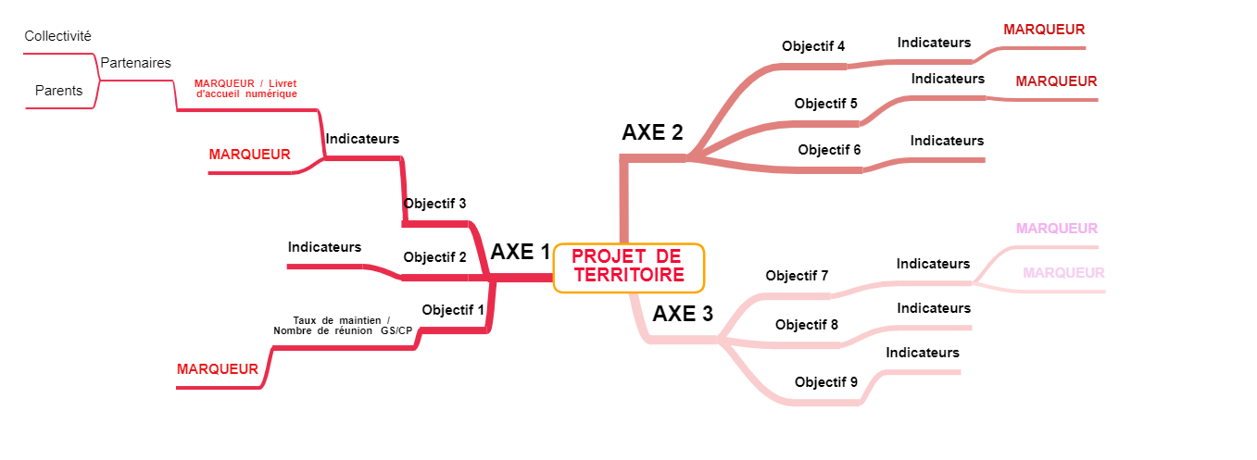
Pense-bête : autre proposition

Slide 17
LES ETAPES D’ELABORATION DU PROJET DE TERRITOIRE
Etape 1
Etape 2
Etape 3
Mise en œuvre du projet de territoire
Diagnostic au regard des axes et objectifs du projet académique
Définition des indicateurs et des marqueurs pour atteindre les objectifs et la cible
Elaboration du plan d’actions => Elaboration des « fiches marqueurs »
Fin 2021
1er trimestre 2022
Mai – Juin 2021
Mai – novembre 2021
Septembre à décembre 2021

